Slide 1
ФІЗИКА
ФІЗИЧНА ОПТИКА

Slide 2
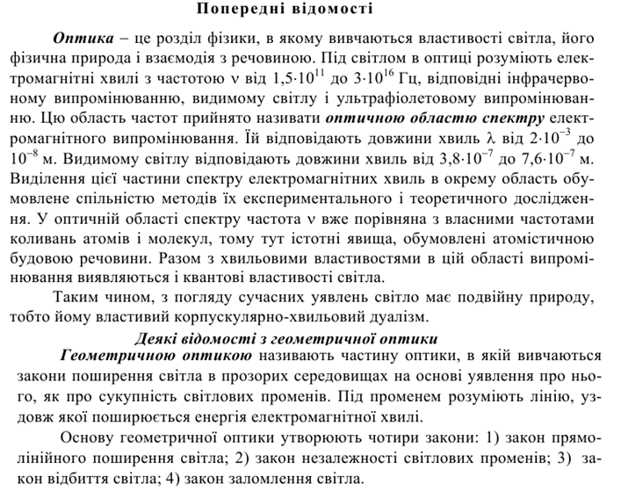
ФІЗИЧНА ОПТИКА

Slide 3
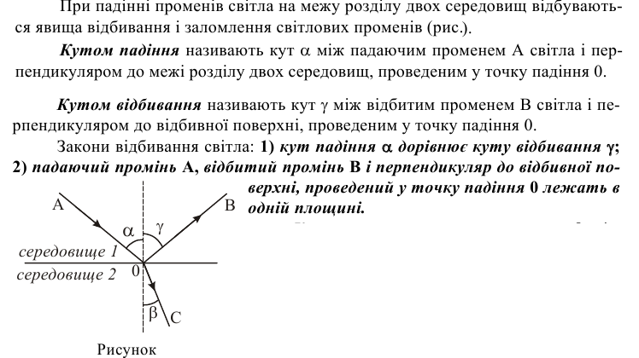
ФІЗИЧНА ОПТИКА

Slide 4
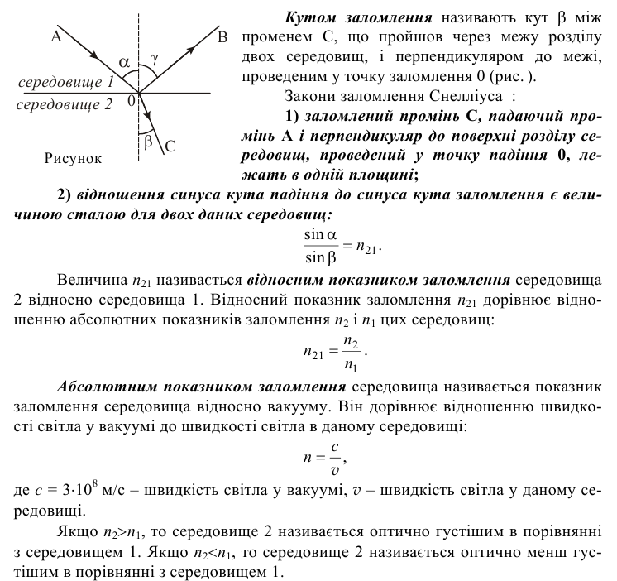
ФІЗИЧНА ОПТИКА

Slide 5
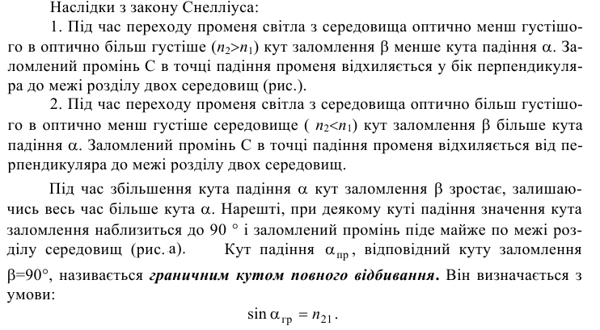
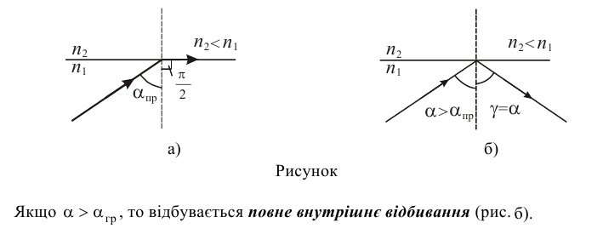
ФІЗИЧНА ОПТИКА

Slide 6
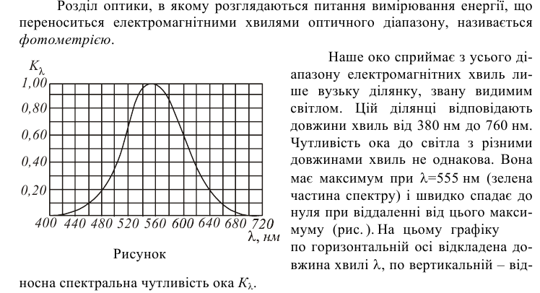
ФІЗИЧНА ОПТИКА

Slide 7
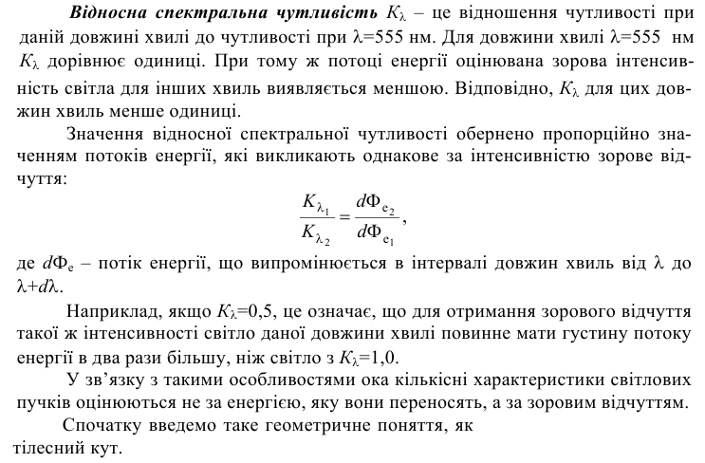
ФІЗИЧНА ОПТИКА

Slide 8
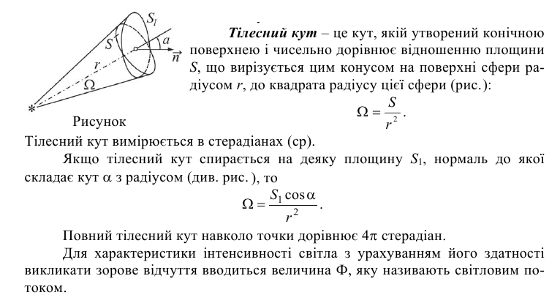
ФІЗИЧНА ОПТИКА

Slide 9
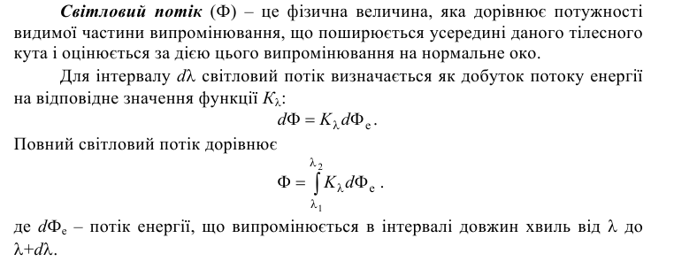
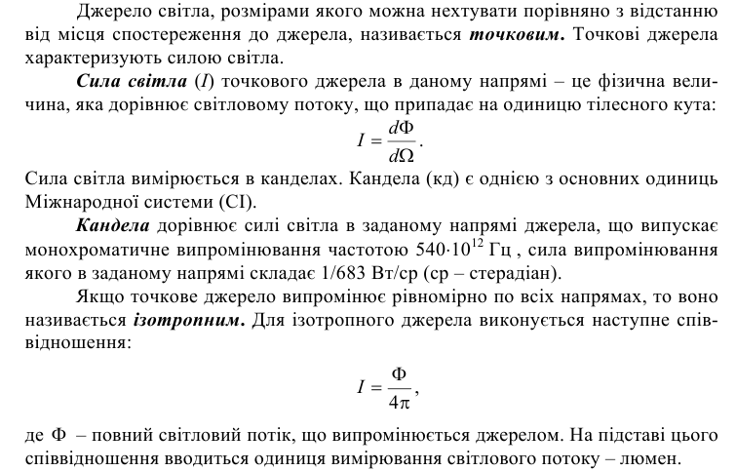
ФІЗИЧНА ОПТИКА

Slide 10
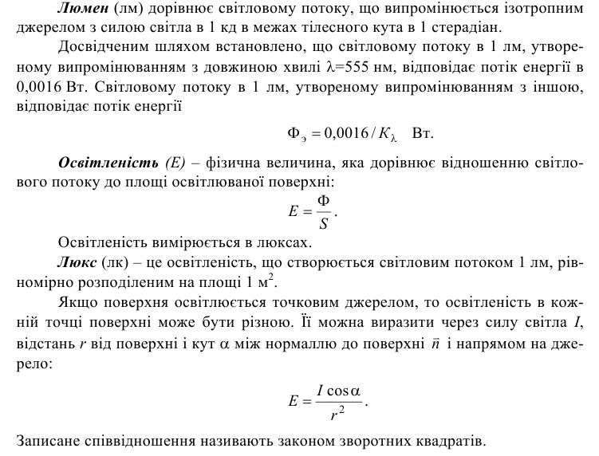
ФІЗИЧНА ОПТИКА

Slide 11
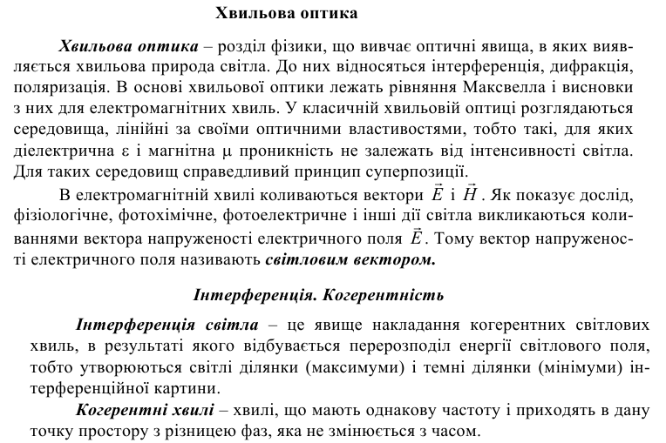
ФІЗИЧНА ОПТИКА

Slide 12
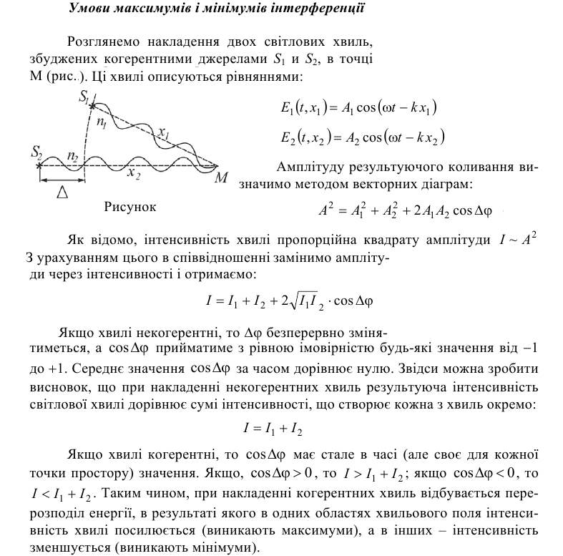
ФІЗИЧНА ОПТИКА

Slide 13
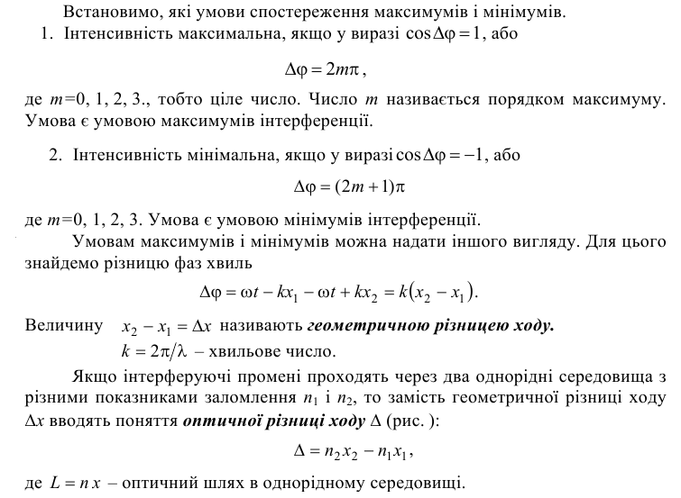
ФІЗИЧНА ОПТИКА

Slide 14
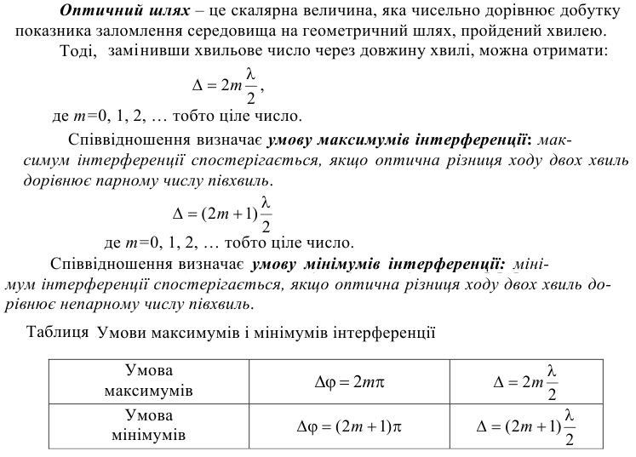
ФІЗИЧНА ОПТИКА

Slide 15
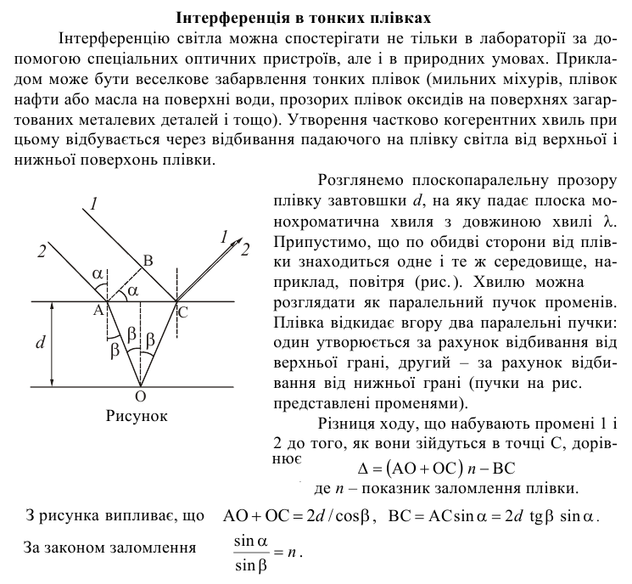
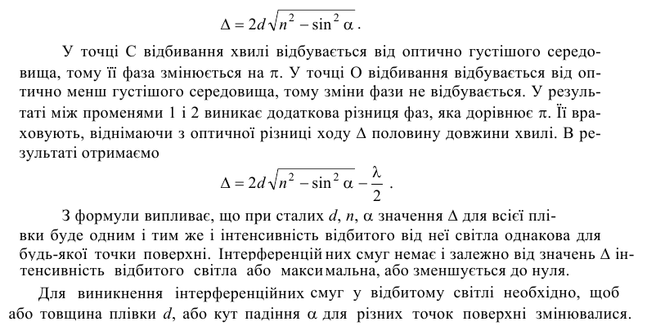
ФІЗИЧНА ОПТИКА

Slide 16
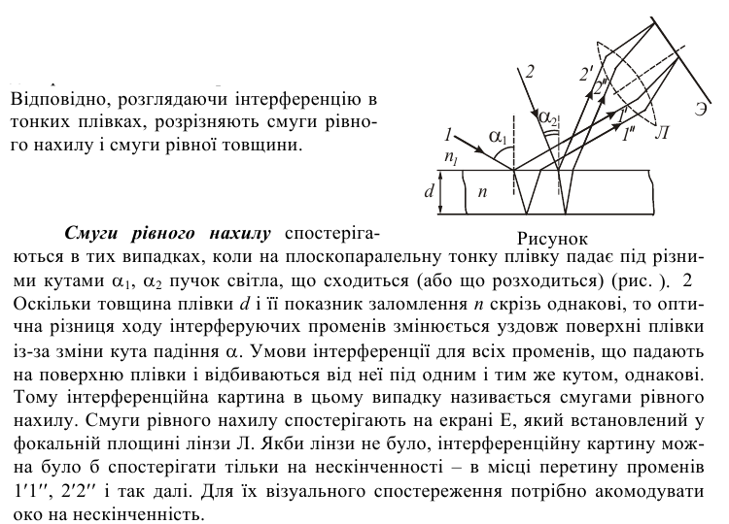
ФІЗИЧНА ОПТИКА

Slide 17
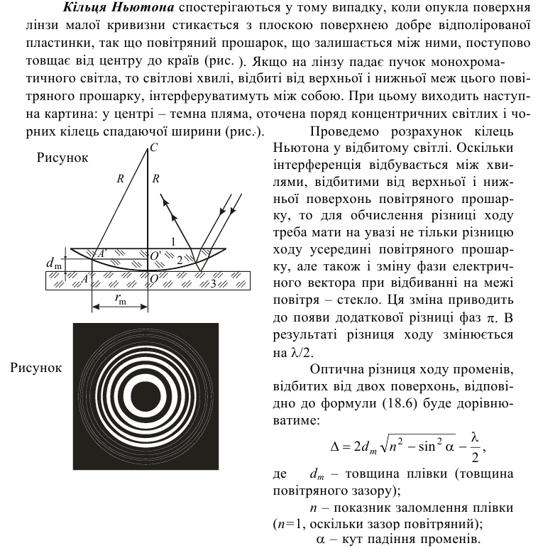
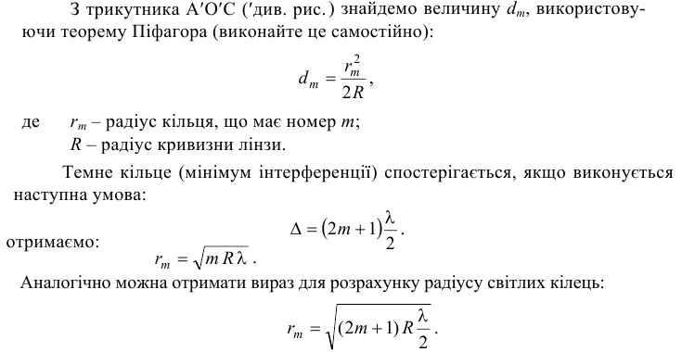
ФІЗИЧНА ОПТИКА

Slide 18
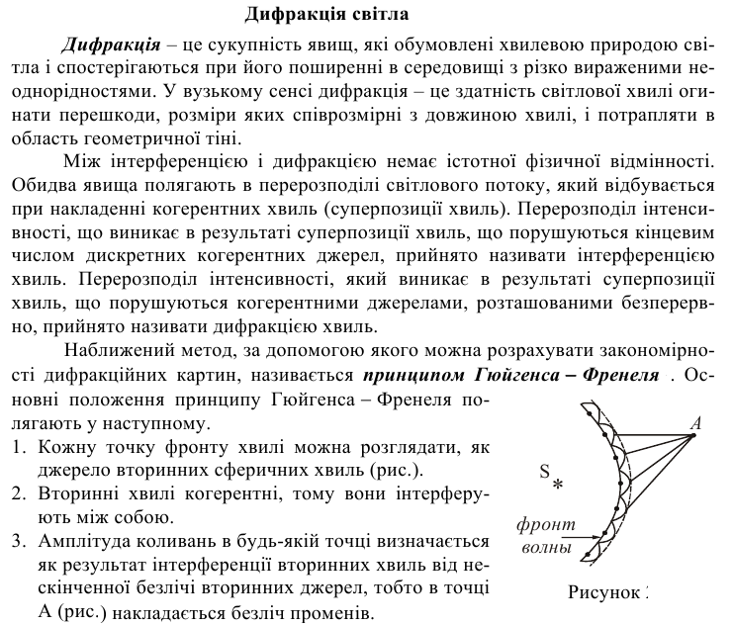
ФІЗИЧНА ОПТИКА

Slide 19
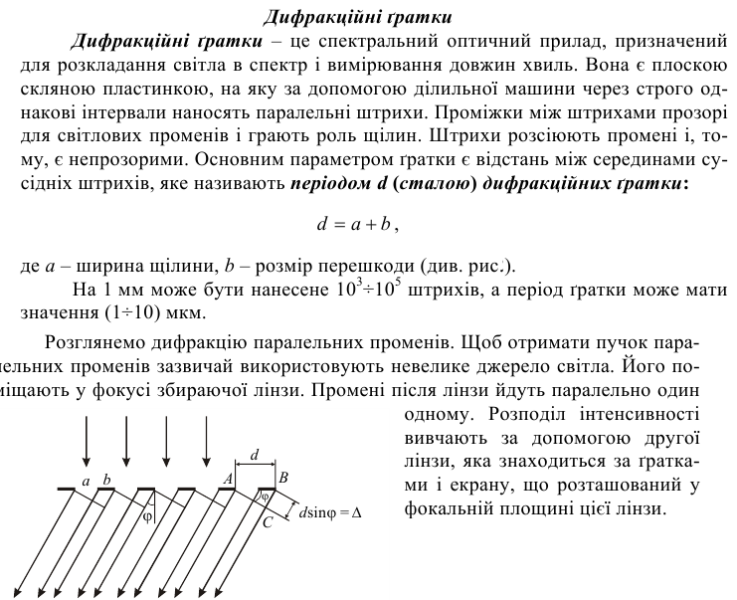
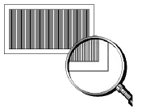
ФІЗИЧНА ОПТИКА

Slide 20
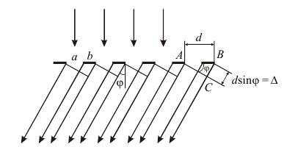
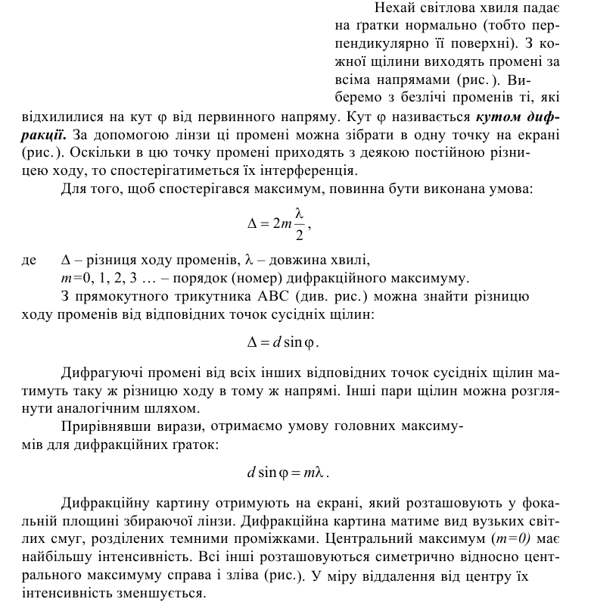
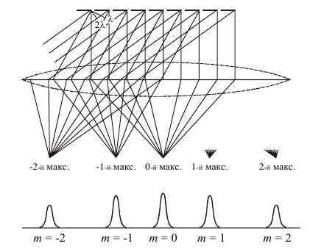
ФІЗИЧНА ОПТИКА

Slide 21
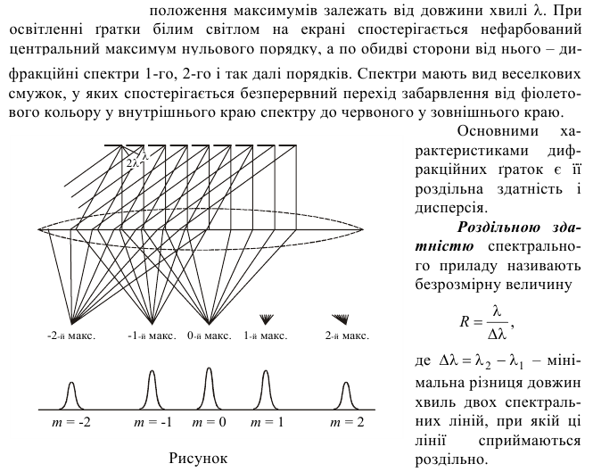
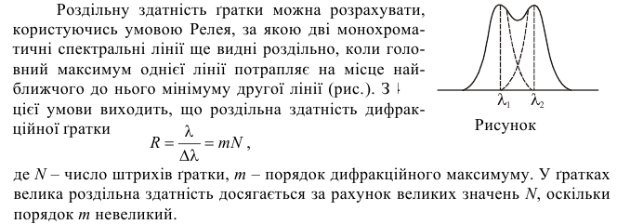
ФІЗИЧНА ОПТИКА

Slide 22
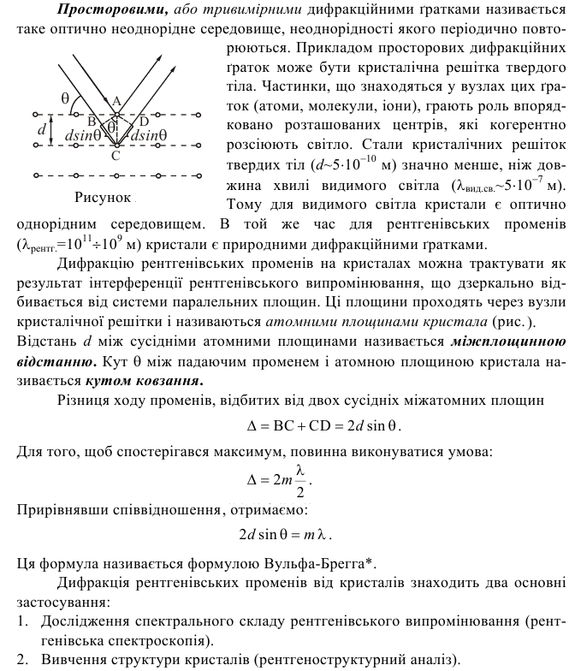
ФІЗИЧНА ОПТИКА

Slide 23
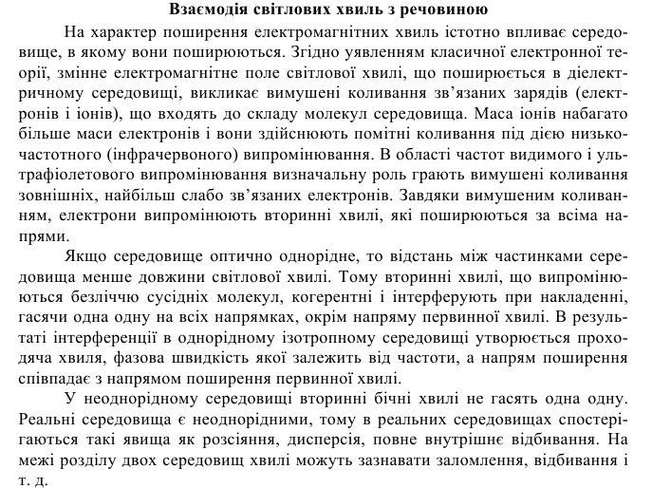
ФІЗИЧНА ОПТИКА

Slide 24
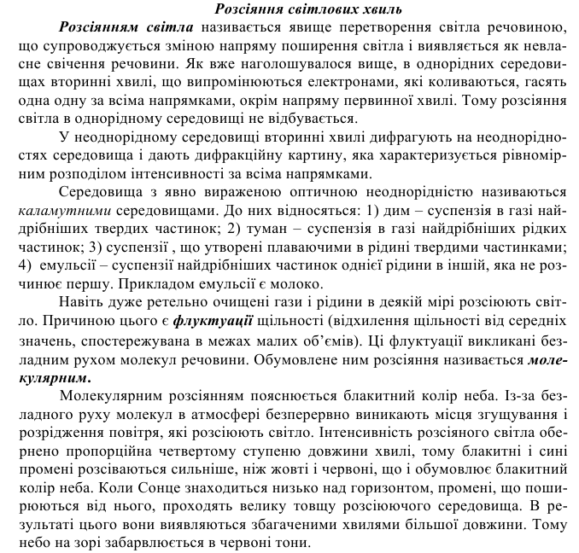
ФІЗИЧНА ОПТИКА

Slide 25
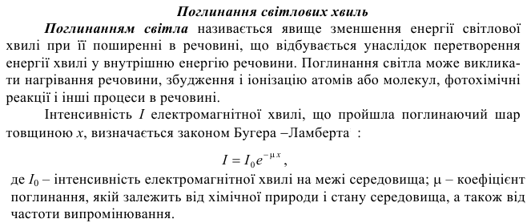
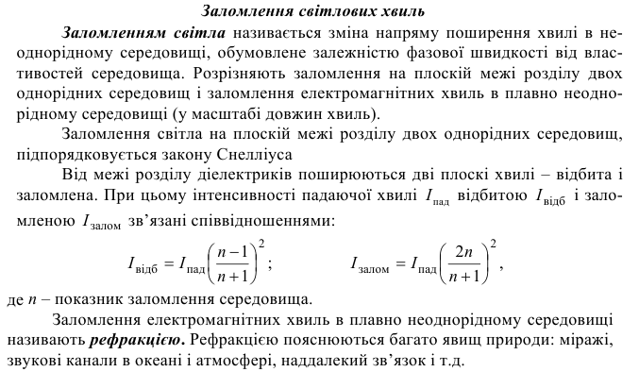
ФІЗИЧНА ОПТИКА

Slide 26
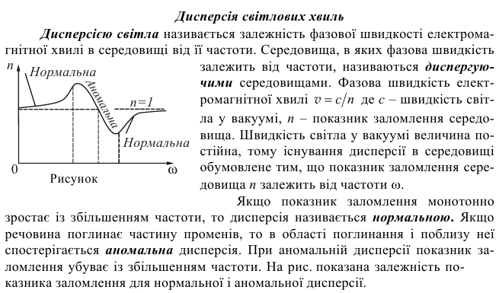
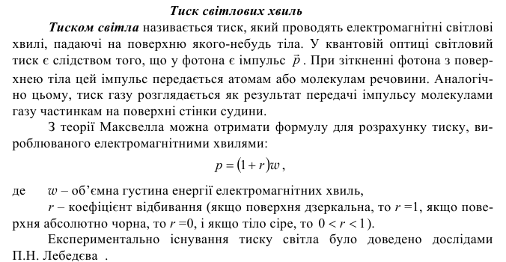
ФІЗИЧНА ОПТИКА

Slide 27
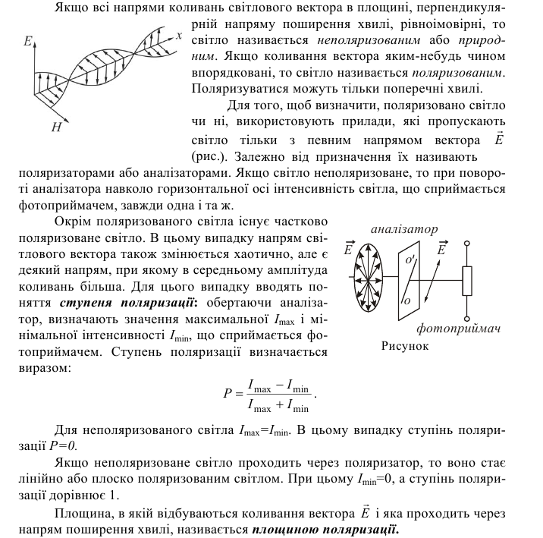
ФІЗИЧНА ОПТИКА

Slide 28
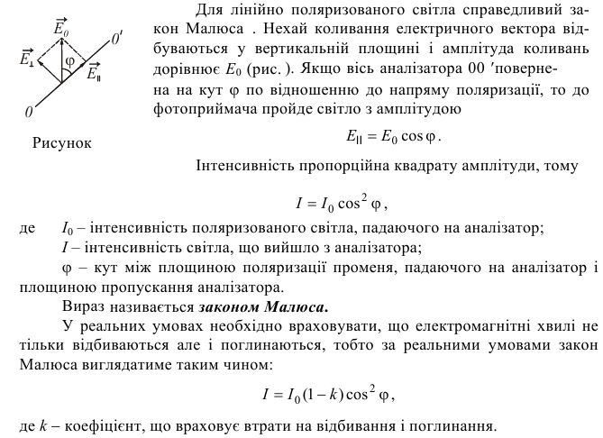
ФІЗИЧНА ОПТИКА

